Slide 1
ACTUALIEES TECHNOLOGIES
On commence notre présentation

Slide 2
CONTENUE DE NOTRE PROJET
01
02
DEFINITION
CAUSES
03
04
AVANTAGES
EXEMPLES
Actualitée Technologies
(Nouvelles Technologies)
Pourquoi faire rentrer les nouvelles technologies dans notre entreprise?
Les avantages des nouvelles technologies en entreprise
Des exemples des actualités Technologies

Slide 3
01
DEFINITION
Actualitée Technologies (Nouvelles Technologies)

Slide 4
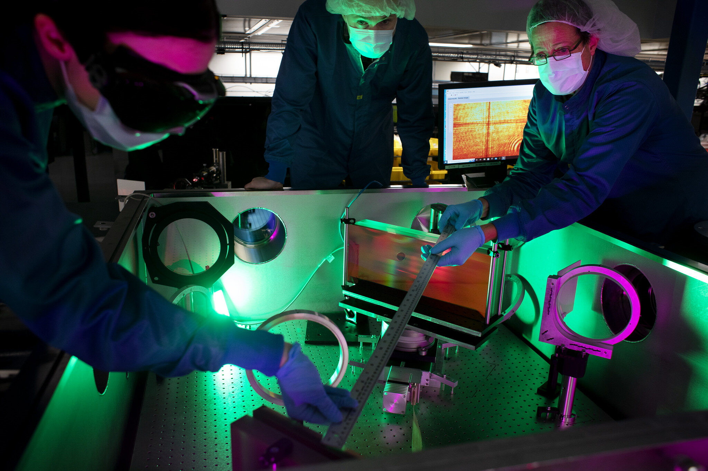
DEFINITION
Les « nouvelles technologies » sont ces courants technologiques qui marquent un changement de modèle industriel et social dans l'économie mondiale.
En d'autres termes, il s'agit d'un ensemble de technologies de création ou de développement précoces qui font partie de la soi-disant « révolution numérique ».
Cette révolution est l'événement économique le plus important après le début de la révolution industrielle au milieu du XVIIIe siècle.

Slide 5
02
CAUSES
Pourquoi faire rentrer les nouvelles technologies dans notre entreprise?

Slide 6
CAUSES
Les nouvelles technologies occupent une place importante dans le quotidien et notamment dans le domaine professionnel. Utilisées à bon escient, elles favorisent le potentiel de développement de votre société. Voici quelques raisons pour introduire les nouvelles technologies dans votre entreprise.

Slide 7
CAUSES
Parce que les nouvelles technologies font désormais partie du quotidien
De nos jours, les nouvelles technologies font partie intégrante de notre quotidien. Des objets hi-Tech autrefois réservés aux professionnels, comme les drones, se démocratisent. Et il en va de même dans le monde du travail pour lequel les nouvelles technologies deviennent de véritables outils. Elles permettent de gérer plus efficacement les journées de travail et de disposer d’outils de communication pratiques.

Slide 8
03
AVANTAGES
Les avantages des nouvelles technologies en entreprise

Slide 9
Tel que survolé plus haut, l’intégration de nouvelles technologies dans votre compagnie s’avère désormais indispensable afin de renforcer votre présence sur le marché et d’assurer votre pérennité. Voyons maintenant quels sont les avantages concrets d’une telle pratique pour l'entreprise et aussi dans le quotidien de vos équipes…

Slide 10

Gagner en productivité
Les nouvelles technologies vous aident grandement dans votre productivité, puisqu’elles permettent un meilleur ciblage et qu’elles augmentent la visibilité de votre entreprise. Votre performance sera accrue : vous obtiendrez de meilleurs résultats et attirez davantage de prospects.

Slide 11
Être à l'affût : la clé pour la pérennité!
Dans un marché aussi compétitif, vous devez absolument prendre votre place et vous imposer auprès de vos concurrents. Pour ce faire, vous devrez adapter vos pratiques en fonction des tendances actuelles.

Slide 12
Impliquer vos employés dans les décisions
Les nouvelles technologies vous aident grandement dans votre productivité, puisqu’elles permettent un meilleur ciblage et qu’elles augmentent la visibilité de votre entreprise. Votre performance sera accrue : vous obtiendrez de meilleurs résultats et attirez davantage de prospects.

Slide 13
04
EXEMPLES
Des exemples des actualités Technologies

Slide 14
EXEMPLES
Clouding
1
2
3
Cybersécurité
Blockchaine

Slide 15

EXEMPLES
Cybersécurité
La cybersécurité englobe tous les moyens qui permettent d’assurer la protection et l’intégrité des données, sensibles ou non, au sein d’une infrastructure numérique. C’est une spécialité au sein des métiers des systèmes d’information.

Slide 16

EXEMPLES
Clouding
Le clouding est un défaut pouvant toucher les écrans et TV LCD. Ce défaut se traduit par une luminosité non uniforme sur certaines zones. Généralement des formes de "nuages" sont visibles dans les zones sombres des images (la lumière du rétroéclairage pouvant "fuiter" à certains endroits). Le clouding n'est pas toujours gênant lors de l'utilisation.

Slide 17
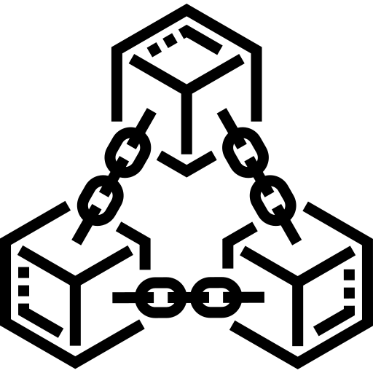
EXEMPLES
Blockchaine
Les blockchains permettent de stocker et d’échanger de la valeur sur internet sans intermédiaire centralisé.
Une blockchain constitue une base de données qui contient l’historique de tous les échanges effectués entre ses utilisateurs depuis sa création. Cette base de données est sécurisée et distribuée : elle est partagée par ses différents utilisateurs, sans intermédiaire, ce qui permet à chacun de vérifier la validité de la chaîne.

Slide 18

MERCI !!!
Do you have any questions?
ASK MAROUANE BOUCHETTOY
OR IKRAM MAHFOUD

